Slide 1
Wir ertragen uns in Liebe
Epheser-Brief 4,1-6
Reihe: Die Wichtigkeit christlicher Gemeinschaft (1/4)

Slide 2
„Christus selbst ist unser Frieden. Er hat die Zweiteilung überwunden und hat aus Juden und Nichtjuden eine Einheit gemacht. Er hat die Mauer niedergerissen, die zwischen ihnen stand, und hat ihre Feindschaft beendet.“
Epheser-Brief 2,14

Slide 3
„Es gibt keinen Unterschied mehr zwischen Juden und Griechen, zwischen Sklaven und freien Menschen, zwischen Mann und Frau. Denn durch eure Verbindung mit Jesus Christus seid ihr alle zusammen ein neuer Mensch geworden.“
Galater-Brief 3,28

Slide 5
Als einer, der für sein Bekenntnis zum Herrn im Gefängnis ist, bitte ich euch nun: Denkt daran, dass Gott euch zum Glauben gerufen hat, und führt ein Leben, das dieser Berufung würdig ist!
Epheser-Brief 4,1

Slide 6
Keiner soll sich über den anderen erheben. Seid vielmehr allen gegenüber freundlich und geduldig und geht nachsichtig und liebevoll miteinander um. Setzt alles daran, die Einheit zu bewahren, die Gottes Geist euch geschenkt hat; sein Frieden ist das Band, das euch zusammenhält.
Epheser-Brief 4,2-3

Slide 7
Mit »Einheit« meine ich dies: ein Leib, ein Geist und genauso auch eine Hoffnung, die euch gegeben wurde, als Gottes Ruf an euch erging; ein Herr, ein Glaube, eine Taufe, ein Gott und Vater von uns allen, der über alle regiert, durch alle wirkt und in allen lebt.
Epheser-Brief 4,4-6

Slide 8
I. Lebt authentisch!

Slide 9
„Denkt daran, dass Gott euch zum Glauben gerufen hat, und führt ein Leben, das dieser Berufung würdig ist!“
Epheser-Brief 4,1

Slide 10
„Wenn eure Sünde auch blutrot ist, soll sie doch schneeweiss werden, und wenn sie rot ist wie Scharlach, soll sie doch wie reine Wolle werden.“
Jesaja 1,18

Slide 11
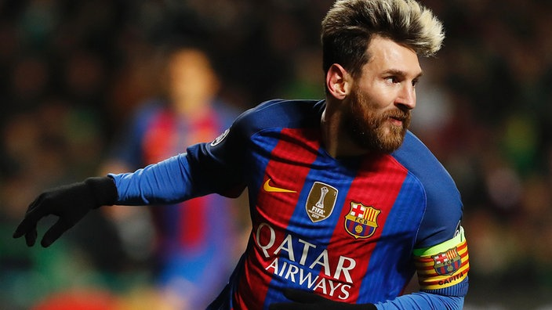

Slide 12
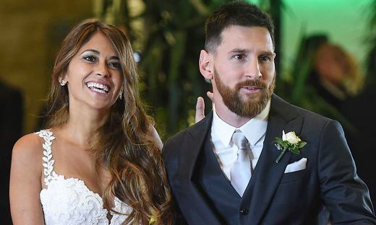

Slide 13
„Führt ein Leben, das dieser Berufung würdig ist!“
Epheser-Brief 4,1

Slide 14
„In Jesus hat Gott uns erwählt, dass wir heilig und untadelig vor ihm sein sollten; in seiner Liebe.“
Epheser-Brief 1,4

Slide 15
„Ich danke, dass Gott dafür sorgt, dass ihr eurer Berufung entsprechend lebt.“
frei erfunden

Slide 16
„Führt ein Leben, das dieser Berufung würdig ist!“
Epheser-Brief 4,1

Slide 17
„Du siehst, dass Abrahams Glaube mit seinen Taten zusammenwirkte; erst durch seine Taten wurde sein Glaube vollkommen.“
Jakobus-Brief 2,22

Slide 18
II. Liebt wie Jesus!

Slide 19
„Keiner soll sich über den anderen erheben. Seid vielmehr allen gegenüber freundlich und geduldig und geht nachsichtig und liebevoll miteinander um.“
Epheser-Brief 4,2

Slide 20
„In aller Demut und Sanftmut, in Geduld. Ertragt einer den anderen in Liebe.“
Epheser-Brief 4,2

Slide 21
„Geschwister, wenn sich jemand zu einem Fehltritt verleiten lässt, sollt ihr, die ihr euch von Gottes Geist führen lasst, ihm voll Nachsicht wieder zurechthelfen. Dabei muss aber jeder von euch auf sich selbst achtgeben, damit er nicht auch in Versuchung gerät.“
Galater-Brief 6,1

Slide 22
„Nehmt mein Joch auf euch und lernt von mir, denn ich bin gütig und von Herzen demütig. So werdet ihr Ruhe finden für eure Seele.“
Matthäus-Evangelium 11,29

Slide 23
„Helft einander, eure Lasten zu tragen! Auf diese Weise werdet ihr das Gesetz erfüllen, das Christus uns gegeben hat. Solange wir also noch Gelegenheit dazu haben, wollen wir allen Menschen Gutes tun, ganz besonders denen, die wie wir durch den Glauben zur Familie Gottes gehören.“
Galater-Brief 6,1

Slide 24
III. Bewahrt die Einheit!

Slide 25
„Setzt alles daran, die Einheit zu bewahren, die Gottes Geist euch geschenkt hat; sein Frieden ist das Band, das euch zusammenhält.“
Epheser-Brief 4,3

Slide 26
„Damit stiessen sie bei Paulus und Barnabas auf entschiedenen Widerstand, und es kam zu einer heftigen Auseinandersetzung.“
Apostelgeschichte 15,2

Slide 27
Einer von euch sagt: »Ich bin Anhänger von Paulus!«, ein anderer: »Ich von Apollos!«, wieder ein anderer: »Ich von Petrus!« und noch ein anderer: »Ich von Christus!«
1.Korinther-Brief 1,12

Slide 28
„Ist Christus denn zerspalten? Bin etwa ich, Paulus, für euch am Kreuz gestorben? Oder seid ihr auf meinen Namen getauft worden?“
1.Korinther-Brief 1,13

Slide 29
„Ein Leib, ein Geist und genauso auch eine Hoffnung, die euch gegeben wurde, als Gottes Ruf an euch erging.“
Epheser-Brief 4,4

Slide 30
„Die Nichtjuden sind zusammen mit den Juden Erben, bilden zusammen mit ihnen einen Leib und haben zusammen mit ihnen teil an dem, was Gott seinem Volk zugesagt hat. Das alles ist durch Jesus Christus und mit Hilfe des Evangeliums Wirklichkeit geworden.“
Epheser-Brief 3,6

Slide 31
„Ein Herr, ein Glaube, eine Taufe, ein Gott und Vater von uns allen, der über alle regiert, durch alle wirkt und in allen lebt.“
Epheser-Brief 4,5-6

Slide 32
Ein Leib, ein Geist, eine Hoffnung, ein Herr, ein Glaube, eine Taufe, ein Gott und Vater von uns allen.
Epheser-Brief 4,3-6

Slide 33
„Ein Herr, ein Glaube, eine Taufe, ein Gott und Vater von uns allen, der über alle regiert, durch alle wirkt und in allen lebt.“
Apostelgeschichte 2,42

Slide 34
Schlussgedanke

Slide 35
„Wir sind durch einen Geist alle zu einem Leib getauft, wir seien Juden oder Griechen, Sklaven oder Freie, und sind alle mit einem Geist getränkt.“
1.Korinther-Brief 12,13

Slide 36
„Ein Gott und Vater von uns allen, der über alle regiert, durch alle wirkt und in allen lebt.“
Epheser-Brief 4,5-6

Slide 37
„Der Frieden, der von Christus kommt, regiere euer Herz und alles, was ihr tut! Als Glieder eines Leibes seid ihr dazu berufen, miteinander in diesem Frieden zu leben. Und seid voll Dankbarkeit gegenüber Gott!“
Kolosser-Brief 3,15

